Slide 1
PROYECTOS TECNOLOGICOS I
Tutor
MARIO DÁJER PÉREZ
Administrador de Empresas
Ingeniero de Sistemas
Esp. En Admón. de la Informática Educativa
Esp. En Gerencia Informática
Asesor en proyectos de Investigación en Informática y Telemática
CORPORACIÓN UNIVERSITARIA DEL CARIBE CECAR
2014
majodato@hotmail.com

Slide 2
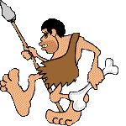
LA TECNOLOGIA
Y SU DESARROLLO

Slide 3
Tecnología
Arte
Tecné
Oficio
logos
conocimiento
ciencia
Área de estudio

Slide 4
¿Qué es Tecnología?
“Tecnología es el conjunto de conocimientos, ordenados científicamente, que permiten al hombre construir objetos y máquinas para adaptarse al medio y satisfacer nuestras necesidades..”

Slide 5
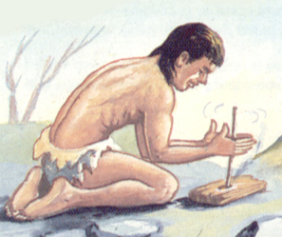
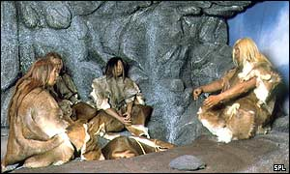
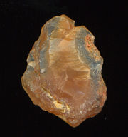
¿Qué es un Descubrimiento?

Slide 6
“Un Descubrimiento es.. Un descubrimiento es la observación novedosa u original de algún aspecto de la realidad, normalmente un fenómeno natural; es el hallazgo, encuentro o manifestación de lo que estaba oculto y secreto o era desconocido. ”

Slide 7
Ejemplos de Descubrimiento:
El Fuego
La Composición del ADN humano
Los rayos infrarrojos
Los rayos “X”
El Descubrimiento de América
La penicilina (antibiótico)

Slide 8
¿Qué es un objeto tecnológico?
Un objeto tecnológico es cualquier elemento artificial que se utiliza comúnmente, y su identificación en el entorno es muy simple.
Lo que se debe aclarar es que un objeto forma parte de un conjunto de elementos que se conoce con el nombre de bienes, que junto a los servicios y procesos tecnológicos, forman parte de lo que se denomina productos tecnológicos.

Slide 9
Productos: dan respuesta a las necesidades y demandas de los usuarios y se dividen en bienes, servicios y procesos.
Bienes: elementos tangibles. A través de su elaboración de desea satisfacer las necesidades de los usuarios.
Servicios: son una clase de productos intangibles donde suele haber intervención de personas en calidad de prestadoras, se producen y consumen al mismo tiempo.
Procesos: son los pasos necesarios para elaborar un producto
http://www.codelcoeduca.cl/

Slide 10
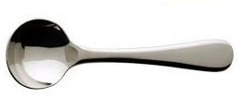
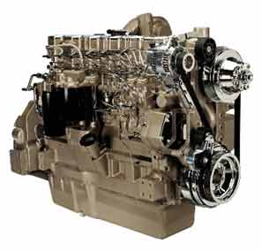
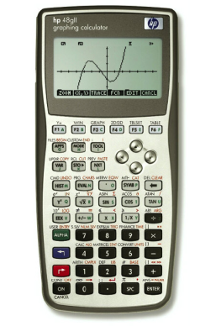
Diferentes tipos de objetos
Sabemos que el O. T forma parte de los productos, pero también es necesario aclarar que estos se pueden categorizar en tres conformaciones diferentes, que se distinguen entre sí por su complejidad, elaboración y función.
Objetos simples: son de fácil uso, sencilla elaboración y de bajo valor comercial, por ejemplo sacacorchos, cuchara y tijera.
Sistemas: Forman parte del funcionamiento de los artefactos y pueden moverse por el uso de diferentes energías ( mecánica, eléctrica, hidráulica). Ej. los operadores, los engranajes, motores.
Artefactos: Utilizan uno o más sistemas de su funcionamiento son complejos en su manejo. Ejemplos, TV, radio, cámara fotográfica.

Slide 11
Diferentes tipos de objetos (2)
Otros elementos importantes que conviven con el entorno del objeto tecnológico, son:
Usuario, es quien y a quien va dirigido el objeto.
Necesidad, surge a partir de un problema determinado en algún tipo de usuario.
Función, misión o fin para lo que fue creado algún tipo de objeto.
Diseño, se refiere a la preocupación por el aspecto estético y funcional del objeto.

Slide 12
LOS MATERIALES Y SUS PROPIEDADES

Slide 13
MATERIALES Y MATERIAS PRIMAS
MATERIAS PRIMAS:
Son los recursos naturales a partir de los que obtenemos los materiales que empleamos en la actividad técnica.
MATERIALES:
Son los productos útiles para la actividad tecnológica que se obtienen de la transformación de las materias primas.

Slide 14
EJEMPLOS

Slide 15
RECICLADO Y REUTILIZACIÓN
Los recursos de la Tierra son ilimitados y, si no se usan correctamente, pueden agotarse sin encontrar otros que los sustituyan.
Las formas de prolongar la vida de estos recursos son dos:
RECICLAR
REUTILIZAR

Slide 16
RECICLADO Y REUTILIZACIÓN
RECICLAR es
recuperar lo que se tira, para después de darle el tratamiento adecuado, poder volver a ser utilizado.
REUTILIZAR es
no tirar lo que ya hemos usado y volverlo a utilizar .
EL RECICLAJE AHORRA
MATERIAS PRIMAS
Y
ENERGÍA

Slide 17
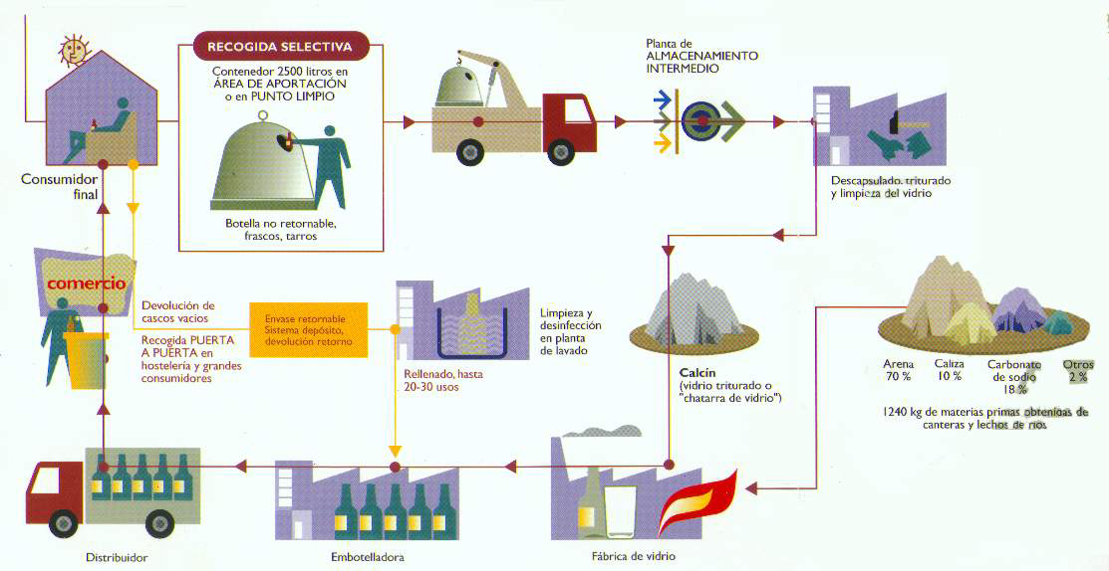
EJEMPLOS: RECICLAJE DEL VIDRIO

Slide 18
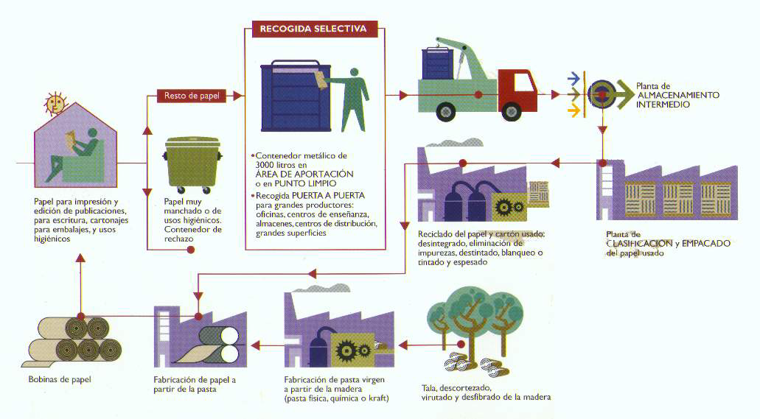
EJEMPLOS: RECICLAJE DEL PAPEL

Slide 19
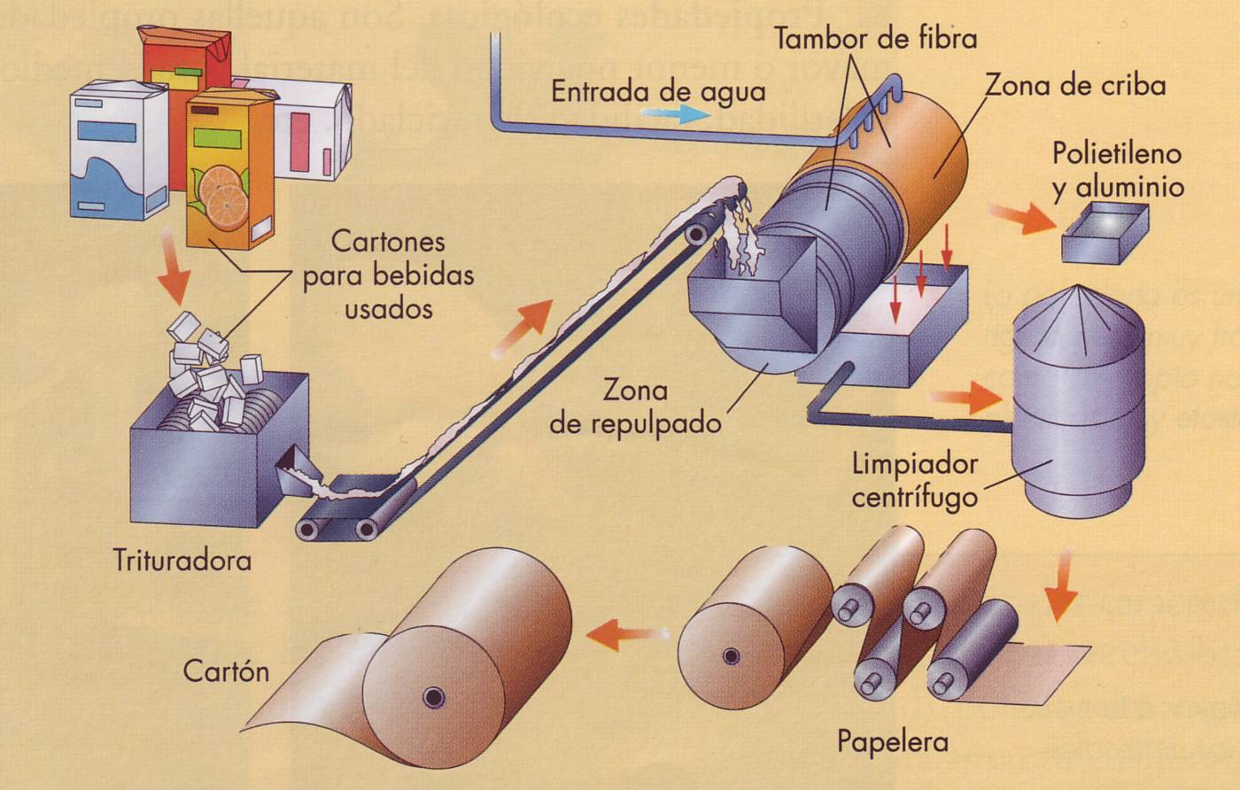
EJEMPLOS: RECICLAJE DE TETRABRICKS

Slide 20
EJEMPLOS de REUTILIZACIÓN
Las bolsas del supermercado.
El papel escrito por una cara.
Los envases de vidrio.

Slide 21
TIPOS DE MATERIALES TECNOLÓGICOS
Entre los materiales más utilizados para elaborar productos, destacan:
la madera.
los plásticos.
los metales.
los pétreos.
los cerámicos.
los textiles

Slide 22
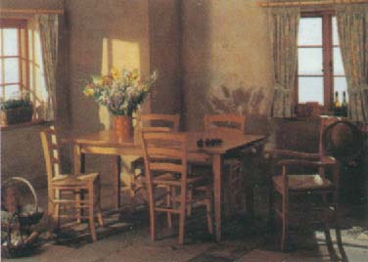
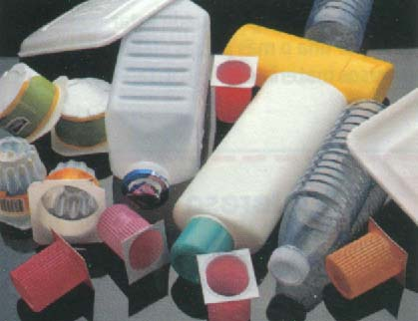
TIPOS DE MATERIALES TECNOLÓGICOS
MADERA
Se obtiene de la parte leñosa de los árboles.
Se utiliza como combustible, para la industria papelera , para la fabricación de muebles, elementos de construcción (vigas, escaleras ... ), decorativos (esculturas, marcos de fotografías ... )...
PLÁSTICOS
Se obtienen artificialmente a partir del petróleo.
Los plásticos se utilizan para fabricar tuberías, embalajes, juguetes, recipientes, revestimiento de cables.

Slide 23
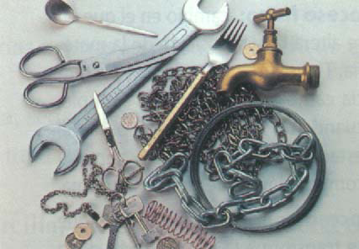
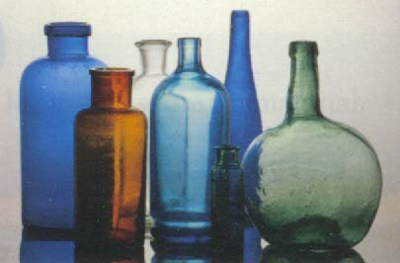
TIPOS DE MATERIALES TECNOLÓGICOS
METALES
Se extraen de los minerales que forman parte de las rocas.
Los metales se utilizan para estructuras y piezas de máquinas, herramientas, elementos de unión, componentes electrónicos, marcos de ventanas, muebles...
PÉTREOS
Se extraen de las rocas.
Son materiales pétreos el mármol, la pizarra, el vidrio, el yeso, el cemento y el hormigón.
Normalmente se utilizan como materiales de construcción.

Slide 24
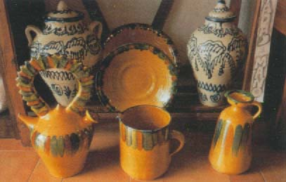
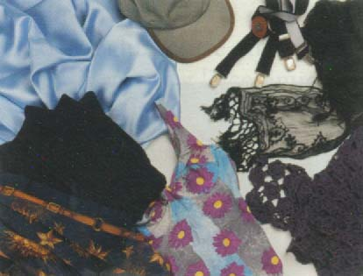
TIPOS DE MATERIALES TECNOLÓGICOS
CERÁMICOS
Se obtienen moldeando arcillas y sometiéndola después a un proceso de cocción a altas temperaturas en un horno.
Un ladrillo y una teja, un botijo, una vajilla e, incluso, un lavabo son productos fabricados con materiales cerámicos
TEXTILES
Estos materiales se utilizan en forma de hilos para elaborar tejidos. Pueden ser naturales o sintéticos.
Son materiales textiles la lana, el algodón, la seda, el lino, o el nailon y la lycra.

Slide 25
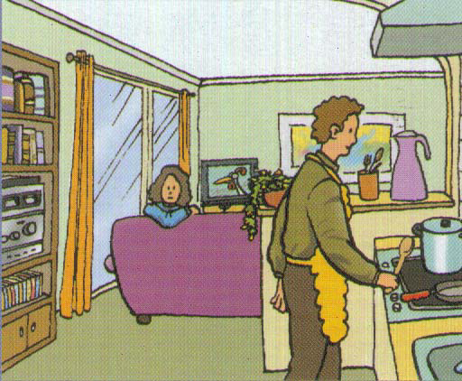
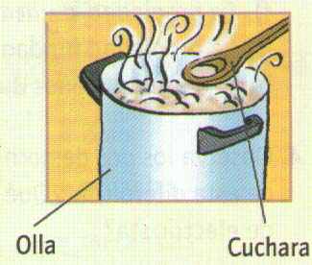
PROPIEDADES DE LOS MATERIALES
Cada material tiene unas propiedades que:
lo diferencian de los demás
determinan lo que puede hacerse con él

Slide 26
TIPOS DE PROPIEDADES

Slide 27
PROPIEDADES SENSORIALES
Son las que están relacionadas con la impresión que produce el material en nuestros sentidos.
Color.
Textura.
Brillo.

Slide 28
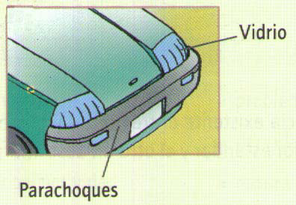
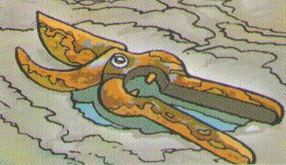
PROPIEDADES FISICO-QUÍMICAS
Son las que están relacionadas con el comportamiento del material frente a acciones externas.
Transparencia: Según el comportamiento de los materiales frente a la luz se clasifican en: transparentes, translúcidos y opacos.
Oxidación: Hace referencia al comportamiento de un material cuando es sometido a la acción de agentes atmosféricos o químicos.

Slide 29
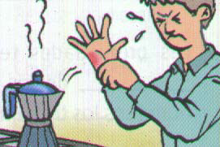
PROPIEDADES FISICO-QUÍMICAS
Son las que están relacionadas con el comportamiento del material frente a acciones externas.
Conductividad térmica: Un material tiene alta conductividad térmica cuando deja pasar el calor por él.
Conductividad eléctrica: Un material tiene alta conductividad eléctrica cuando deja pasar la corriente eléctrica por él. Entonces decimos que es conductor. En caso contrario, será aislante.

Slide 30
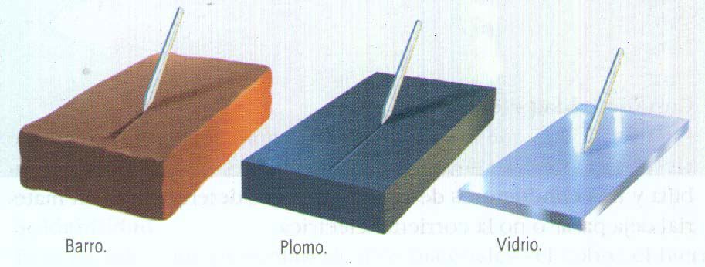
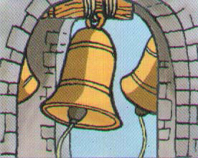
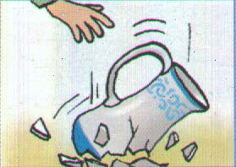
PROPIEDADES MECÁNICAS
Son las que están relacionadas con el comportamiento del material cuando se somete a esfuerzos.
Dureza: Un material es duros o blando dependiendo de si otros materiales puede rayarlo
Tenacidad/Fragilidad: Un material es tenaz si aguanta los golpes sin romperse. Un material es frágil si cuando le damos un golpe se rompe.

Slide 31
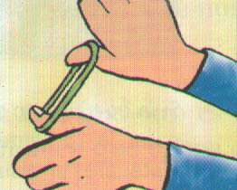
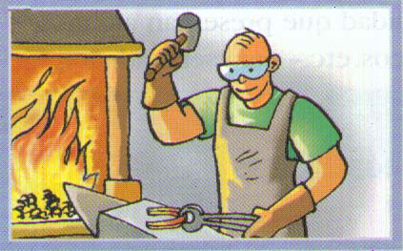
PROPIEDADES MECÁNICAS
Son las que están relacionadas con el comportamiento del material cuando se somete a esfuerzos.
Elasticidad/Plasticidad: Un material es elástico cuando, al aplicarle una fuerza se estira, y al retirarla vuelve a la posición inicial. Un material es plástico cuando al retirarle la fuerza continua deformado
Resistencia mecánica: Un material tiene resistencia mecánica cuando soporta esfuerzos sin romperse.

Slide 32
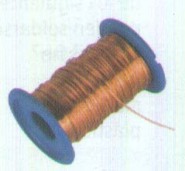
PROPIEDADES TECNOLÓGICAS
Son las que están relacionadas con el comportamiento de los materiales durante la fabricación.
Fusibilidad: Es la capacidad de los materiales de pasar del estado sólido al líquido cuando son sometidos a una temperatura determinada.
Ductilidad: Es la capacidad de los materiales de transformarse en hilos cuando se estiran.
Maleabilidad: Es la capacidad de los materiales de transformarse en láminas cuando se les comprime.

Slide 33
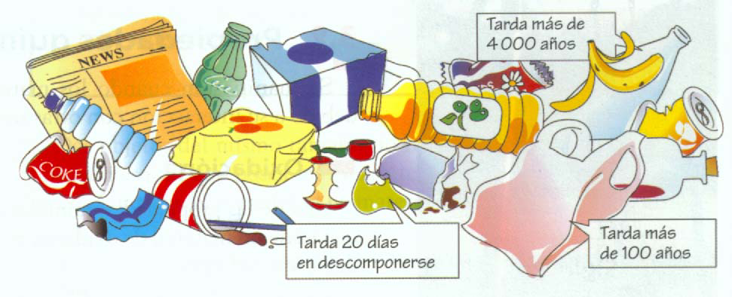
PROPIEDADES ECOLÓGICAS
Son las que están relacionadas con la mayor o menor nocividad del material para el medio ambiente.
Toxicidad: Es el carácter nocivo de los materiales para el medio ambiente o los seres vivos.
Reciclabilidad: Es la capacidad de los materiales de ser vueltos a fabricar.
Biodegrabilidad: Es la capacidad de los materiales de, con el paso del tiempo, descomponerse de forma natural en sustancias más simples.

Slide 34
LA ELECCIÓN DE LOS MATERIALES
Al elegir un material para una determinada aplicación, habrá que tener en cuenta los siguientes factores:
Sus propiedades: dureza, flexibilidad, resistencia al calor...
Las posibilidades de fabricación: las máquinas y herramientas de las que se dispone, la facilidad con que se trabaja...
Su disponibilidad: la abundancia del material, la proximidad al lugar donde se necesita...
Su precio
Su impacto sobre el medio ambiente: si contamina, o es tóxico, o biodegradable

Slide 35
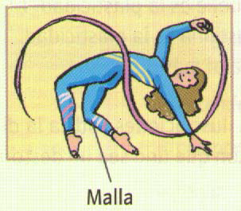
EJEMPLOS DE ELECCIÓN DE MATERIALES
La propiedad que determina el material del que está fabricada la malla es la
elasticidad
La propiedad que determina el material del que está fabricada la olla es la
conductividad térmica
La propiedad que determina el material del que están fabricados los faros es la
transparencia
y el parachoques la
resistencia mecánica

Slide 36
¿Qué es un Invento?

Slide 37
“Un Invento es.. es un objeto, técnica o proceso el cual posee características novedosas.
Puede estar basado en alguna idea, colaboración o innovación previa y el proceso de la misma requiere por lo menos el conocimiento de un concepto o método existente que se pueda modificar o transformar en una nueva invención ”

Slide 38
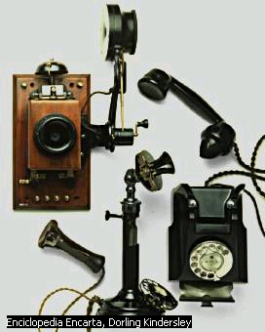
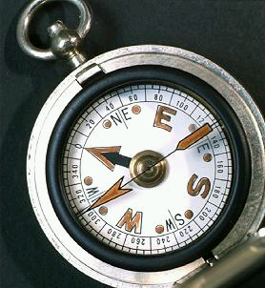
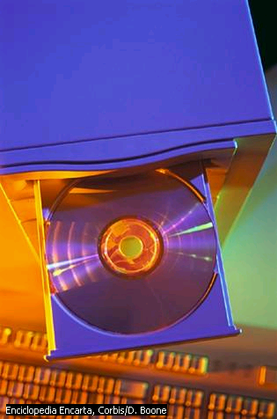
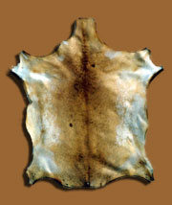

Slide 39
Conclusión
La tecnología se concibe como una “manera” de hacer cosas y objetos

Slide 40
Clasificación de las Máquinas Simples y Compuestas

Slide 41
Máquinas Simples

Slide 42
Tijeras
La tijera es una herramienta de corte usada en amplios ámbitos de la actividad humana. Consta de dos hojas metálicas, afiladas por el lado interior, acabadas en un hueco donde puedo introducir los dedos, y articuladas en un eje por sus extremos. Constituye un ejemplo perfecto de palanca de primer orden doble. Entre los tipos de tijeras se podrían destacar: tijeras de jardinería, también llamadas de poda, de cocina, de peluquería, de papel, de electricista, etc.

Slide 44
Alicates
El término alicate procede de la voz árabe al-laqqat, "tenaza".
Son tenazas de acero con brazos encorvados y puntas cuadrangulares o de forma de cono truncado, y que sirve para coger y sujetar objetos menudos o para cortar alambres, chapitas delgadas o cosas parecidas.

Slide 45
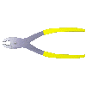

Slide 46
Palanca
La palanca es una máquina simple que tiene como función transmitir una fuerza. Está compuesta por una barra rígida que puede girar libremente alrededor de un punto de apoyo llamado fulcro.

Slide 48
Máquinas
Compuestas

Slide 49
Ordenador
En el mes de febrero de 1946 quedaba concluida la construcción del ENIAC, el que se considera el primer ordenador electrónico de la historia. La velocidad de los grandes ordenadores científicos se duplica cada dos años y un superordenador actual es siete millones de veces más rápido que el ENIAC.

Slide 51
Cohete
Los primeros cohetes de combustible sólido eran una forma de pólvora, y el registro más temprano del uso de la pólvora viene de China y data del siglo III antes de Cristo. Lo invento Goddard, Robert.

Slide 53
Automóvil
El automóvil, tal como lo conocemos en la actualidad, fue inventado en Alemania en 1886 por Carl Benz. Poco después otros pioneros, presentaron a su vez sus modelos.

Slide 54
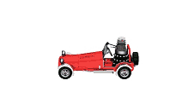

Slide 55
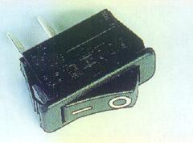
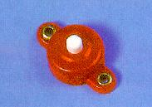
El circuito eléctrico
ELEMENTOS DE MANIOBRA
Son aquellos elementos que se intercalan en el circuito para abrir o cerrar el paso de la corriente según sea preciso.
Los elementos de maniobra más conocidos son:
- Interruptores
- Pulsadores
- Conmutadores
- Conmutadores de cruce

Slide 56
El circuito eléctrico
MAGNITUDES FUNDAMENTALES
Las magnitudes fundamentales de los circuitos eléctricos son:
Resistencia.
Voltaje.
Intensidad.

Slide 57
2.5 Resumen de tipos de circuitos

Slide 58
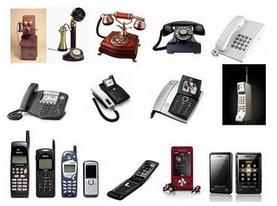
LA INNOVACIÓN
Son los cambios que se hacen a un artefacto para mejorar el desarrollo de productos y servicios

Slide 59
CLASIFICACIÓN
Las Innovaciones tecnológicas pueden clasificarse atendiendo a su originalidad en:
1. Radicales: se refieren a aplicaciones fundamentalmente nuevas de una tecnología, o combinación original de tecnologías conocidas que dan lugar a productos o procesos completamente nuevos.
2. Incrementales: son aquellas que se refieren a mejoras que se realizan dentro de la estructura existente y que no modifican sustancialmente la capacidad competitiva de la empresa a largo plazo

Slide 60
La innovación tecnológica puede ser de
1. Producto: se considera como la capacidad de mejora del propio producto o el desarrollo de nuevos productos mediante la incorporación de los nuevos avances tecnológicos que le sean de aplicación o a través de una adaptación tecnológica de los procesos existentes.
Esta mejora puede ser directa o indirecta
2. Proceso: consiste en la introducción de nuevos procesos de producción o la modificación de los existentes mediante la incorporación de nuevas tecnologías.

Slide 61
CARACTERÍSTICAS DE LA INNOVACIÓN
1. La innovación no está restringida a la creación de nuevos productos.
2. La innovación no está restringida a desarrollos tecnológicos.
3. La innovación no está restringida a ideas revolucionarias.

Slide 62
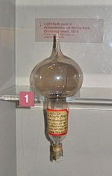
LA INVENCIÓN
La primera bombilla eléctrica
de Thomas Edison
La invención corresponde a un nuevo producto, sistema o proceso inexistente hasta el momento.

Slide 63
MOTIVACIÓN
Se reconocen básicamente 2 patrones que motivan los inventos por encima del resto.
- La inquietud científica - unido a la personalidad del inventor
- La comercialización para obtener unos rendimientos económicos.

Slide 64
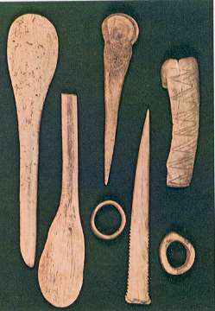
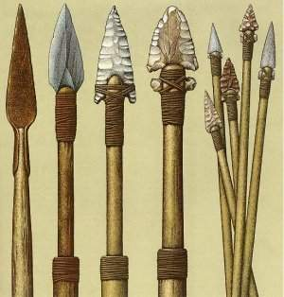
Innovaciones Tecnológicas
La tecnología e implementos que se ocuparon en el Periodo Neolítico eran en un principio de piedra principalmente.
Pero se comenzó a desarrollar una tecnología más compleja fabricando instrumentos con materiales más resistentes, como los metales: oro y el cobre, para adornos, cuchillos, flechas y agujas. El cobre ofrecía grandes ventajas porque era moldeable, duradero y se le podía sacar filo. Asimismo, era posible fundirlo e introducirlo en moldes para producir armas y herramientas.

Slide 65
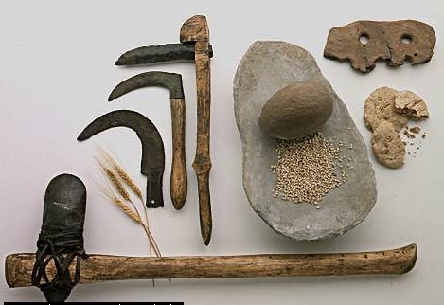
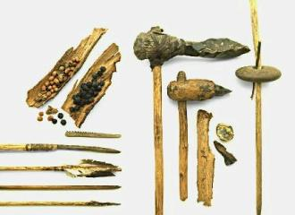
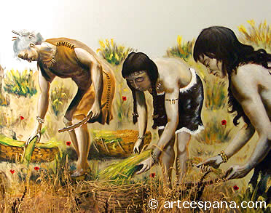
Debido a las nuevas actividades que se comenzaron a realizar, se crearon surcos para poder sembrar, azadas de piedra y madera. Comienza el tallado y pulido de las piedras con la finalidad de crear herramientas más resistentes y de formas precisas. Además de arcos, flechas, hondas, masas, matracas y hachas de guerra.

